Slide 1
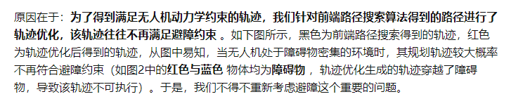
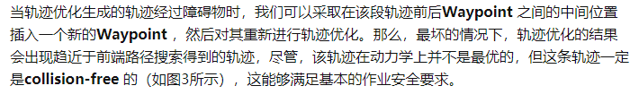
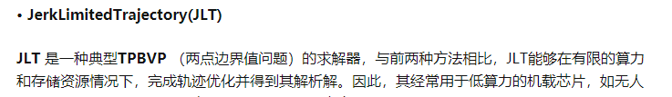
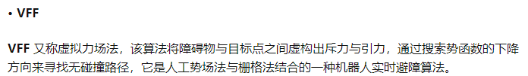
前端路径搜索算法得到的轨迹往往是不考虑研究对象的动力学特性的，然而，由于路径搜索算法在迭代的过程中考虑了障碍物约束，由此得到的轨迹是collision-free 的，即无人机若按该轨迹飞行，在不考虑控制器超调，较大的外界扰动等因素的前提下，无人机是不会撞上障碍物的。

Slide 2
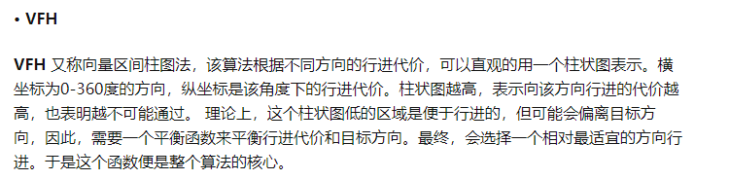
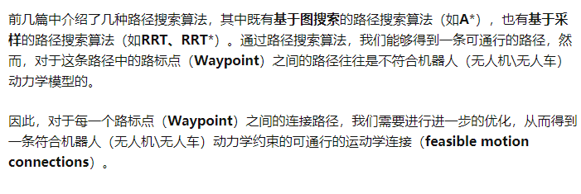
rrt与A*结合找到最优的路径

Slide 3
B样条曲线（B-Spline Curves）
重点：规定0/0=0
给定区间上的所有点上的所有样条函数组成的一个线性空间

